Slide 1
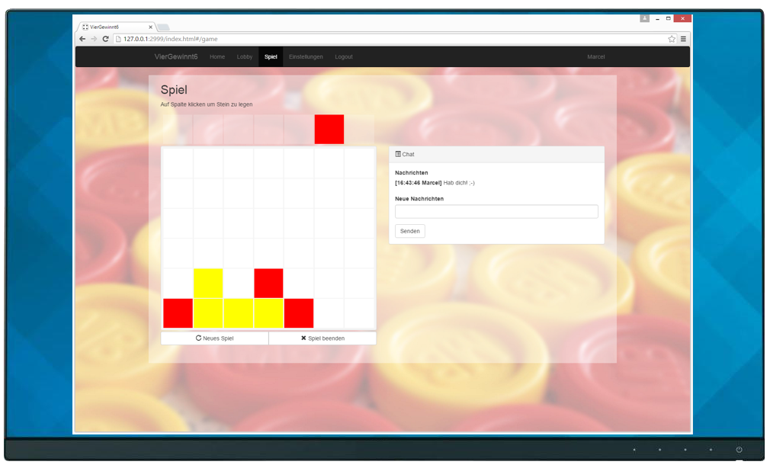
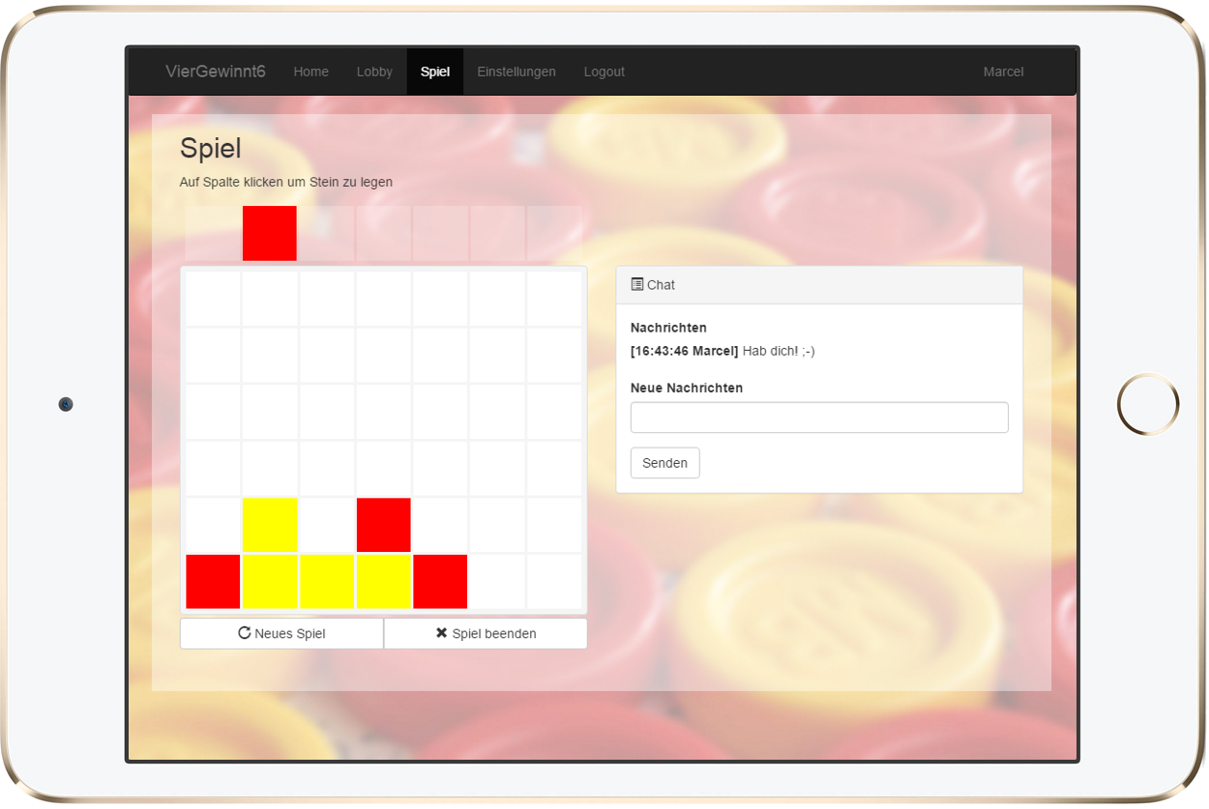
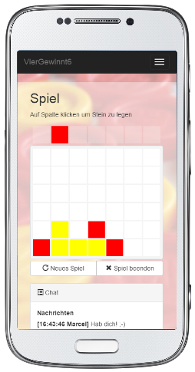
4 Gewinnt – Gruppe 6

Slide 2
Inhalt (10’)
Demonstration (3’)
Architektur und Design (1’)
Testing (1’)
Reflektion (2’)
Fragen (3’)

Slide 3
Architektur und Design – Übersicht
Client (funktional)
Server (technisch)
Modul
Game
Modul
Lobby
Modul
Session
Modul
User
Modul
Chat
Modul
Message
Dependency
Dependency
Dependency
Dependency
Dependency
Dependency
View
View
View
View
View
Controller
Controller
Controller
Controller
Controller
Service
Service
Service
Service
Service
WSClient
Routes
Routes
Routes
Routes
WSServer
Controller
Controller
Controller
Controller
Service
Service
Service
Service
Service
Service
REST+WS
REST
REST
REST
WS
WS

Slide 4
Testing
Unit-Tests auf Server (Mocha, Chai)
E2E-Tests auf Client (Protractor, Karma, Selenium)
User-Test am Spiel (Aufgaben und Fragen)

Slide 5
Reflektion – Herausforderungen
Client
Quadratisch frei skalierbare Spielfelder als reine CSS-Lösung
Agular-Direktive mit eigenem Controller mit controllerAs-Syntax und TypeScript
Unterschiedliches Verhalten im Production-Mode mit minifized Files
Modulare Chat Direktive
Server
Session-Information aus Websocket-Request auslesen
Server-Code inkl. Unit-Tests in TypeScript mit Type-Definitions für Node-Module
Oauth mit Twitter (Prototyp)

Slide 6
Reflektion – Stolz
Viele neue Technologien erlernt und kombiniert (TypeScript, Angular, Bootstrap, weitere JS-Libs für UI, Testing, etc.)
Tolles Resultat; optisch, funktional und technisch
Viele Themen der einzelnen Module integriert (Testing, Accessibility, Logging, Security)

Slide 7
Reflektion – Potential
Fokus zwischen Stabilität und Experimenten definieren
Zeitaufwand für technische Herausforderungen definieren

Slide 8
Fragen
???

